Slide 1
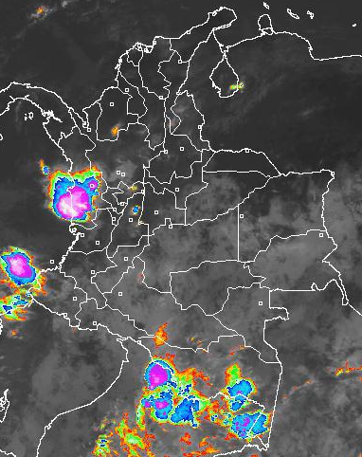
097
El IDEAM comunica al Sistema Nacional de Gestión del Riesgo (SNGR) y al Sistema Nacional Ambiental (SINA).
Bogotá D. C., viernes 07 de abril de 2017.
Hora de actualización:
12:29 p. m.
Canal Infrarrojo 07 de abril de 2017 | Hora 8:15 a. m. HLC
Cielo entre parcial a mayormente cubierto con predominio de tiempo seco en gran parte del territorio nacional; lluvias de variada intensidad se han presentado en zonas de Chocó, Nariño, Amazonas y en sectores del norte de Tolima, donde se reportó actividad eléctrica.
Para hoy se estima incremento de la nubosidad con probabilidad de lluvias especialmente hacia la noche en zonas de Chocó, Valle del Cauca, Cauca, Nariño, Zonas del piedemonte Amazónico y sectores del centro y norte de la región Andina especialmente en Antioquia, norte de Cundinamarca, occidente de Boyacá y zonas del eje cafetero.

Slide 2
LLUVIAS REGISTRADAS EN LAS ÚLTIMAS 24 HORAS
En las últimas 24 horas se presentó un incremento en las lluvias, las cuales se concentraron especialmente en las regiones Andina, Amazónica y Pacífica. El mayor volumen se presentó en el municipio de Victoria (Caldas), con 71.6 mm.
ALERTA ROJA
Por crecientes súbitas en la cuenca alta de los ríos Putumayo y Caquetá. Por probabilidad alta de deslizamientos de tierra detonados por lluvias, en sectores inestables o de alta pendiente, localizado en el municipio de Mocoa (Putumayo). Por amenaza alta de ocurrencia de incendios de la cobertura vegetal en zonas de bosques, cultivos y pastos, localizados en algunos municipios de las regiones Caribe y Orinoquia.
ALERTA NARANJA
Por posibilidad moderada de incendios de la cobertura vegetal en algunos municipios de la región Caribe y Andina. Por probabilidad moderada de deslizamientos de tierra detonados por lluvias, en sectores inestables o de alta pendiente, localizados en amplios sectores de las regiones Andina, Orinoquía, Amazonía y Pacífica. Por oleaje y viento en el mar Caribe Colombiano.
ALERTA AMARILLA
Por niveles altos en el rio Magdalena en el sector Puerto - Berrio el Banco. Por niveles altos en el rio Cauca a la altura del municipio de Yotoco (Valle del Cauca). Por incrementos de niveles en varias corrientes del departamento de Nariño. Por pleamar en el mar Caribe Colombiano. Por pleamar en el Océano Pacífico Colombiano. Por tiempo lluvioso en el Océano Pacífico. Probabilidad de incendios en algunos sectores del as regiones Caribe y Andina.
AVISO
Por las escasa nubosidad que se ha presentando durante los últimos días en horas de la madrugada, se sugiere estar atentos ante la posibilidad de descensos significativos de las temperaturas mínimas del aire en las primeras horas de la jornada, por la ocurrencia de heladas agrometeorológicas, en algunos municipios de los departamentos de Cundinamarca y Boyacá, dado que esta situación se puede presentar con mayor probabilidad para esta época del año.

Slide 3
A continuación se relaciona el volumen útil diario de los principales embalses del país (expresado en porcentaje), de acuerdo con la información reportada por XM S.A. E.S.P en la siguiente dirección electrónica: http://ido.xm.com.co/ido/SitePages/hidrologia.aspx?q=reservas

Slide 4

A continuación se relacionan los municipios donde en las últimas 24 horas se registraron precipitaciones iguales o superiores a 20.0 mm.
Se aclara que las precipitaciones indicadas en los municipios, realmente corresponden a aquellos puntos en los cuales el IDEAM tiene estaciones de monitoreo, pero no necesariamente quiere decir que el dato corresponda a las lluvias que se presentaron directamente sobre el área urbana en donde se concentra la mayor población. En ocasiones la estación sobre la cual se destaca el mayor valor de precipitación, a pesar de pertenecer al municipio, puede quedar alejada del centro poblado principal.
DEPARTAMENTO | MUNICIPIO
AMAZONAS | La Chorrera (37.3).
ANTIOQUIA | Valdivia (22.0).
CALDAS | Victoria (71.6).
CUNDINAMARCA | Puerto Salgar (34.7).
CHOCÓ | Lloró (42.2), Istmina (20.0).
PUTUMAYO | San Francisco (40.7).
TOLIMA | Mariquita (31.0).
VALLE DEL CAUCA | Buenaventura (39.0).

Slide 5
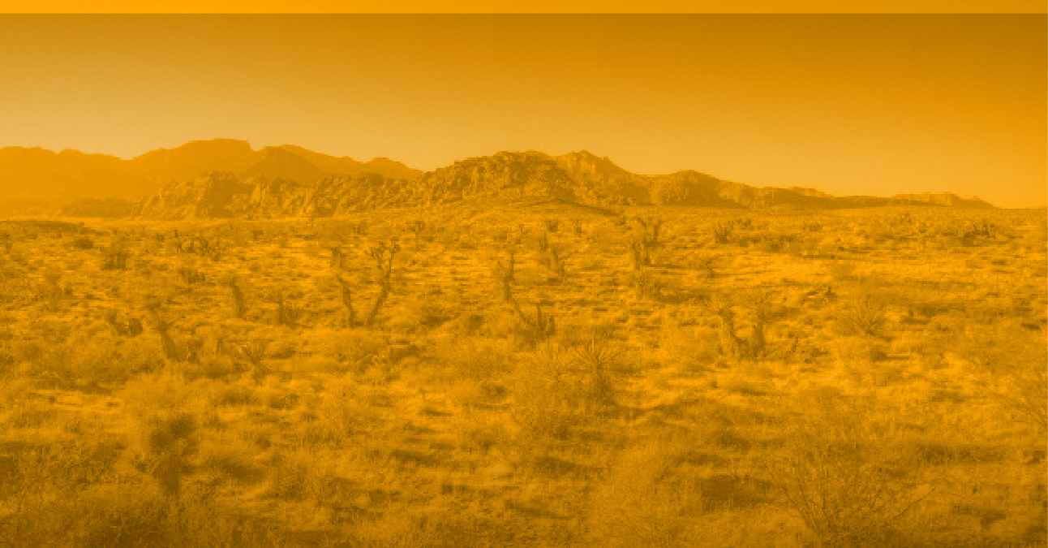
A continuación se relacionan los municipios donde en las últimas 24 horas se registraron temperaturas iguales o superiores a 37.0 ºC.
Se aclara que las temperaturas indicadas en los municipios, realmente corresponden a aquellos puntos en los cuales el IDEAM tiene estaciones de monitoreo, pero no necesariamente quiere decir que el dato corresponda a las temperaturas que se presentaron directamente sobre el casco urbano en donde se concentra la mayor población. En ocasiones la estación sobre la cual se destaca el mayor valor de temperatura, a pesar de pertenecer al municipio, puede quedar alejada del centro poblado principal.
DEPARTAMENTO | MUNICIPIOS
BOLÍVAR | El Guamo (39.6), Zambrano (38.4).
CESAR | Valledupar (39.4), Codazzi (39.0),
CÓRDOBA | Ayapel (39.2), Montería (37.4), Planeta Rica (37.1), Ciénaga de Oro (37.0), Chimá (37.0).
CUNDINAMARCA | Jerusalén (37.4),
LA GUAJIRA | Urumita (39.0), Manaure (38.2),
MAGDALENA | Pivijay (37.1).
SANTANDER | Capitanejo (37.4).
TOLIMA | Ambalema (37.2).
VICHADA | Puerto Carreño (37.5).

Slide 6
A continuación se relacionan los municipios donde en las últimas 24 horas se registraron temperaturas iguales o menores a 5 °C:
REGIÓN ANDINA
ALERTA AMARILLA | SITIOS PARA LOS CUALES SE GENERA LA ALERTA
 | AMENAZA POR DESCENSOS DE LAS TEMPERATURAS MÍNIMAS DEL AIRE. En los últimos días, se han presentado condiciones de descensos moderados de las temperaturas mínimas del aire en horas de la madrugada, en algunos municipios de los altiplanos andinos. Dichos municipios se relacionan a continuación: BOYACÁ: Cerinza (0.6), Sogamoso (0.8), Toca (1.0), Saboyá (4.2) CAUCA: Totoró (4.6), San Sebastián (4.6). CUNDINAMARCA: Bogotá D. C. -estación Universidad Nacional- (2.8), Sopó (2.8), Choachí (3.2), Guasca (3.2), Mosquera (3.8), Zipaquirá (4.4).
Se han presentan algunas poblaciones con temperatura menores o iguales a 5 ºC, el IDEAM mantiene la recomendación a los agricultores, ganaderos y floricultores varias zonas del Altiplano Cundiboyacense para que se mantengan atentos a la evolución de las condiciones meteorológicas, pues no se descarta la posibilidad de un descenso de la temperatura por debajo de los cero grados Celsius, ocasionando heladas.

Slide 7
Viernes 07 y sábado 08 de abril de 2017
REGIÓN | PRONÓSTICO
BOGOTÁ | VIERNES. En horas de la mañana se prevé cielo parcialmente cubierto con predominio de tiempo seco. La mayor nubosidad se estima hacia el oriente del área donde son posibles lloviznas. En horas de la tarde se estima que se incremente la nubosidad con probabilidad de lloviznas y/o lluvias ligeras en el occidente y norte de la ciudad y de la Sabana. El resto del área con tiempo seco. En la noche se espera cielo mayormente nublado con precipitaciones dispersas en el norte de la ciudad y en el occidente de la Sabana. SÁBADO. Durante la jornada se prevé condiciones nubosas con lluvias y/o lloviznas en diferentes sectores del área.
CARIBE | VIERNES. En la mañana cielo entre ligero a parcialmente cubierto con predominio de tiempo seco, salvo hacia el sur de Córdoba y de Bolívar donde no se descartan precipitaciones. En la tarde se mantendrán las condiciones secas con cielo entre ligero a parcialmente cubierto en varios sectores de la región, excepto en zonas de Córdoba, sur de Bolívar y en las inmediaciones de la Sierra Nevada de Santa Marta donde son previstas lluvias y/o lloviznas. En la noche se estima nubosidad variable con lluvias en zonas de Córdoba y en el sur de Sucre y de Bolívar. No se descartan lloviznas en la Sierra Nevada de Santa Marta. El resto de la región con tiempo seco. SÁBADO. Se prevé que se registren lluvias con posibilidad de actividad eléctrica en zonas de Córdoba, Sucre, Bolívar y Cesar. Precipitaciones menos intensas en Magdalena y en la Sierra Nevada de Santa Marta.
ARCHIPIÉLAGO DE SAN ANDRÉS, PROVIDENCIA Y SANTA CATALINA | VIERNES. En la mañana tiempo seco con cielo parcialmente cubierto. Se mantendrán condiciones de tiempo seco con cielo parcialmente cubierto. Para la noche se prevé cielo parcialmente cubierto con predominio de tiempo seco. SÁBADO. Tiempo seco durante la jornada en el área.
MAR CARIBE | VIERNES. Se estima durante la jornada predominio de tiempo seco en gran parte del área, salvo sobre el Golfo de Urabá; donde son posibles precipitaciones al finalizar la tarde y por la noche. SÁBADO. Se estima predominio de tiempo seco en el área marítima nacional salvo en sectores aledaños al Golfo de Urabá donde se pueden presentar algunas lluvias.

Slide 8
Viernes 07 y sábado 08 de abril de 2017
REGIÓN | PRONÓSTICO
ANDINA | VIERNES. Durante las primeras horas de la jornada, se estiman precipitaciones en áreas de Santander, Antioquia, oriente de Cundinamarca, Tolima y Caldas. Tiempo seco en el resto de la región. En la tarde se estima cielo entre parcial a mayormente nublado con lluvias en el occidente de Antioquia, sur de Norte de Santander, sectores de Santander, Caldas zonas de Cundinamarca y de Boyacá así como en zonas de montaña de Valle del Cauca, Cauca y Nariño; de Tiempo seco en el resto de la región. Por la noche se estiman precipitaciones entre ligeras y moderadas en zonas de Santander, Boyacá, Cundinamarca, Antioquia, Norte de Santander y en las montañas de Cauca y Nariño. No se descartan lloviznas en Caldas. SÁBADO. Se estima una jornada mayormente cubierta a lo largo de la región. Las precipitaciones más intensas son previstas en zonas de los Santanderes, Antioquia, occidente de Boyacá y de Cundinamarca y en las montañas de Cauca y Nariño. Probabilidad de tormentas eléctricas.
INSULAR PACÍFICA | VIERNES. Se estiman condiciones cubiertas con probabilidad de lluvias en Gorgona y lluvias dispersas en Malpelo. SÁBADO. Se estima nubosidad variada con probabilidad de lluvias ocasionales en Malpelo, y lluvias dispersas en Gorgona durante el día
PACÍFICA | VIERNES. Durante las primeras horas de la jornada se estima cielo mayormente cubierto con lluvias entre moderadas a fuertes incluso con presencia de actividad eléctrica en zonas de Chocó, Cauca y Nariño. Precipitaciones menos intensas en Valle del Cauca. En la tarde tenderá a incrementarse la nubosidad en varios sectores de la región con lluvias, las de mayor intensidad y con descargas eléctricas en zonas de Valle del Cauca, Cauca y Nariño. Para la noche se mantendrán las lluvias en varios sectores de la región las más intensas en zonas de Nariño y Cauca. Probabilidad de tormentas eléctricas. SÁBADO. Se estima una jornada mayormente cubierta a lo largo de la región, con lluvias moderadas y descargas eléctricas en zonas de Chocó y en límites entre Cauca y Nariño. Precipitaciones menos intensas en el resto del área.

Slide 9
Viernes 07 y sábado 08 de abril de 2017
REGIÓN | PRONÓSTICO
OCÉANO PACÍFICO | VIERNES. Se prevé cielo mayormente cubierto, con lluvias en zonas aledañas a la costa y en alta mar; en las primeras y últimas horas de la jornada. Probabilidad de actividad eléctrica. SÁBADO. Se mantendrán las precipitaciones en varios sectores de la zona oceánica nacional, las más intensas en cercanías a la costa. Probabilidad de tormentas eléctricas.
ORINOQUIA | VIERNES. En horas de la mañana cielo entre ligero y parcialmente cubierto con predominio de tiempo seco. La mayor nubosidad se estima en zonas del sur de Meta y Vichada; donde no se descartan lloviznas. Por la tarde se espera cielo seminublado y tiempo seco en el centro y norte de la región. Hacia el sur, especialmente en zonas de Meta y Vichada son probables algunas lloviznas. Hacia la noche se espera predominio de tiempo seco en gran parte de la región, excepto en zonas del occidente de Meta donde se prevé mayor nubosidad y no se descartan lloviznas. SÁBADO. Cielo entre parcial y mayormente cubierto con lluvias en zonas del sur de Vichada, centro y occidente de Meta y en el piedemonte de Arauca. El resto de la región con tiempo seco.
AMAZONIA | VIERNES. Durante las primeras horas de la jornada se estiman lluvias y/o lloviznas en zonas de Amazonas y Vaupés. Probabilidad de lloviznas en el sur de Guainía y en el oriente de Caquetá. El resto de la región con tiempo seco. Hacia la tarde incremento de la nubosidad con lluvias en zonas de Vaupés, Amazonas, Guainía, oriente de Guaviare y de Caquetá. Precipitaciones de variada intensidad en sectores del piedemonte de Caquetá, Putumayo. No se descarta actividad eléctrica. En la noche nubosidad variada con lluvias ligeras en el occidente de Caquetá y de Putumayo. No se descartan lloviznas en el oriente de Vaupés y Guainía. SÁBADO. Se prevé cielo nublado en varios sectores de la región con lluvias entre ligeras y moderadas, las más intensas en áreas de Caquetá, Vaupés y Amazonas. Probabilidad alta de actividad eléctrica.

Slide 10

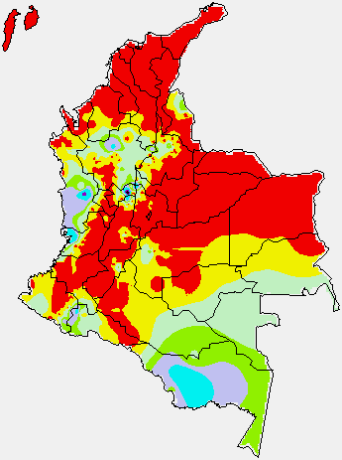
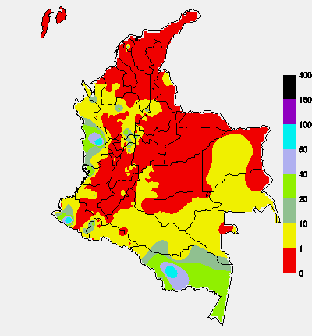
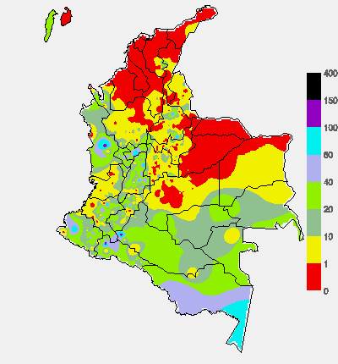
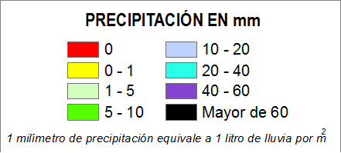
Precipitación diaria: desde las 7:00 a. m. del día jueves 06 de abril hasta las 7:00 a. m. del día viernes 07 de abril de 2017.
Precipitación de los últimos 3 días: desde las 7:00 a. m. del día martes 04 de abril hasta las 7:00 a. m. del día viernes 07 de abril de 2017.
N
N
PRECIPITACIÓN EN mm
1 milímetro de precipitación equivale a 1 litro de lluvia por m²

Slide 11
REGIÓN AMAZONAS
ALERTA ROJA | SITIOS PARA LOS CUALES SE GENERA LA ALERTA
 | CRECIENTES SUBITAS EN LA CUENCA ALTA DE LOS RIOS PUTUMAYO Y CAQUETA Se mantiene esta Alerta Roja dado que como consecuencia de las lluvias fuertes que se registraron durante los últimos días sobre la parte alta de las cuencas de los ríos Caquetá y Putumayo, se presentaron desbordamientos en quebradas y ríos aportantes a estas cuencas, especialmente en los ríos Mulato, Sangoyaco, Mocoa y Taruca, los cuales afectaron al municipio de Mocoa en el departamento de Putumayo. El IDEAM mantiene la recomendación para que autoridades Locales y Regionales de Gestión del Riesgo, especialmente en el municipio de Mocoa, tomen las medidas pertinentes ante las afectaciones por inundaciones que causaron dichos incrementos. Se destaca que para hoy aunque no se descartan lluvias sobre sectores del piedemonte caqueteño estas tendrían carácter ligero y las cuales no se prevén causen oscilaciones significativas en los niveles de los aportantes de la cuenca alta del río Caquetá como Mulato, Sangoyaco, Taruca y Tarauquita Similar condición de lluvias muy ligeras se podrían presentar en el alto Putumayo con oscilaciones poco significativas en los niveles aportantes al Putumayo de este sector.
REGIÓN ANDINA
ALERTA AMARILLA | SITIOS PARA LOS CUALES SE GENERA LA ALERTA
 | NIVELES ALTOS EN EL RIO MAGDALENA EN EL SECTOR GAMARRA - EL BANCO. Con el transito de la onda de creciente que se origino el fin de semana pasado en la parte alta de la cuenca, esta onda se va desplazando y en la mañana de hoy se ubica a la altura de Gamarra (Santander), sin embargo debido a su atenuación por el desplazamiento, los niveles no alcanzaran valores altos, ni se esperan afectaciones locales. Es importante también resaltar que durante esta semana no se han registrado aportes importantes de los principales afluentes en la parte alta y media. NIVELES ALTOS EN EL RIO CAUCA EN EL MUNICIPIO DE YOTOCO EN EL VALLE DEL CAUCA. Se mantienen altos los niveles en el cauce principal del Cauca a la altura del municipio de Yotoco en el Valle del Cauca. Aunque se destaca un descenso muy lento sostenido, se mantiene la recomendación para que pobladores ribereños mantengan atento seguimiento al comportamiento de los niveles, pues no se descarta que durante el fin de semana se activen las lluvias.

Slide 12
REGIÓN PACÍFICA
ALERTA AMARILLA | SITIOS PARA LOS CUALES SE GENERA LA ALERTA
 | PROBABILIDAD DE CRECIENTES SÚBITAS EN RÍOS DEL DEPARTAMENTO DE NARIÑO Debido a las lluvias con tormentas eléctricas presentadas en las últimas horas en el departamento de Nariño, especialmente en la ciudad de Tumaco ; se genera la alerta por probabilidad de crecientes súbitas en los ríos y afluentes del departamento, especialmente el río Mira, Aguaclara. y demás afluentes.

Slide 13
ALERTA ROJA:
Amenaza Alta o muy alta de ocurrencia de incendios de la cobertura vegetal en zonas de bosques, cultivos y pastos, localizados en los siguientes municipios y sectores aledaños:
ALERTA NARANJA:
Amenaza moderada de ocurrencia de incendios de la cobertura vegetal en zonas de bosques, cultivos y pastos, localizados en los siguientes municipios y sectores aledaños:
REGIÓN CARIBE
ALERTA ROJA | SITIOS PARA LOS CUALES SE GENERA LA ALERTA
 | ATLÁNTICO: Puerto Colombia y Tubará. BOLÍVAR: Córdoba y Zambrano. CÓRDOBA: Buenavista, La Apartada y Montelíbano. LA GUAJIRA: Manaure, Riohacha y Uribia. MAGDALENA: Santa Marta. SUCRE: Chalán y Colosó.
REGIÓN CARIBE
ALERTA NARANJA | SITIOS PARA LOS CUALES SE GENERA LA ALERTA
 | BOLÍVAR: San Pablo, Turbaco y Villanueva. CESAR: La Paz y San Diego. LA GUAJIRA: Barrancas, Dibulla, Distracción, El Molino, Fonseca, Maicao, San Juan del Cesar, Urumita y Villanueva. MAGDALENA: Fundación y Plato. SUCRE: Los Palmitos.
REGIÓN CARIBE
ALERTA AMARILLA | SITIOS PARA LOS CUALES SE GENERA LA ALERTA
 | ANTIOQUIA: Turbo. ATLÁNTICO: Barranquilla, Galapa, Malambo, Sabanagrande y Soledad. BOLÍVAR: Arjona, El Carmen de Bolívar, Mahates, San Jacinto, San Juan Nepomuceno, Santa Rosa y Turbana. CESAR: Aguachica, Agustín Codazzi, Astrea, Becerrill, Curumaní, El Paso, González, Manaure Balcón del Cesar, Pueblo Bello, Río de Oro y Tamalameque. CÓRDOBA: Ayapel, Lorica, San Antero, San Bernardo del Viento, Tierralta y Valencia. LA GUAJIRA: Albania, Hato Nuevo y La Jagua del Pilar. MAGDALENA: Algarrobo, Aracataca, Ciénaga, El Retén, Nueva Granada, Pivijay, Remolino, Sabanas de San Ángel, Santa Bárbara de Pinto, Sitionuevo y Tenerife. SUCRE: Majagual, Ovejas, San Onofre, Sucre y Tolú.
Especial atención en los Parques Nacionales Naturales de Ciénaga Grande de Santa Marta, Macuira, Isla de Salamanca y Sierra Nevada de Santa Marta.

Slide 14
ALERTA ROJA:
Amenaza Alta o muy alta de ocurrencia de incendios de la cobertura vegetal en zonas de bosques, cultivos y pastos, localizados en los siguientes municipios y sectores aledaños:
ALERTA NARANJA:
Amenaza moderada de ocurrencia de incendios de la cobertura vegetal en zonas de bosques, cultivos y pastos, localizados en los siguientes municipios y sectores aledaños:
REGIÓN ANDINA
ALERTA ROJA | SITIOS PARA LOS CUALES SE GENERA LA ALERTA
 | BOYACÁ: Cuítiva, Firavitoba, Iza, Samacá y Tota. CUNDINAMARCA: Guachetá.
REGIÓN ANDINA
ALERTA NARANJA | SITIOS PARA LOS CUALES SE GENERA LA ALERTA
 | ANTIOQUIA: Angostura y Carolina. BOYACÁ: Santa Rosa de Viterbo, Susacón y Ventaquemada. CUNDINAMARCA: Choachí. NORTE DE SANTANDER: Cúcuta, La Playa, Ocaña y San Cayetano. SANTANDER: Betulia y Capitanejo. TOLIMA: Ambalema.

Slide 15
ALERTA ROJA:
Amenaza Alta o muy alta de ocurrencia de incendios de la cobertura vegetal en zonas de bosques, cultivos y pastos, localizados en los siguientes municipios y sectores aledaños:
ALERTA NARANJA:
Amenaza moderada de ocurrencia de incendios de la cobertura vegetal en zonas de bosques, cultivos y pastos, localizados en los siguientes municipios y sectores aledaños:
REGIÓN ANDINA
ALERTA AMARILLA | SITIOS PARA LOS CUALES SE GENERA LA ALERTA
 | BOYACÁ: Arcabuco, Boavita, Chíquiza, Chivatá, Ciénega, Cómbita, Covarachía, Cucaita, Duitama, Floresta, Jenesano, La Uvita, Monguí, Motavita, Nobsa, Oicatá, Paipa, Ramiriquí, Ráquira, Sáchica, San Miguel de Sema, Siachoque, Soatá, Sora, Soracá, Sotaquirá, Sutamarchán, Tibasosa, Tinjacá, Toca, Tunja, Tuta, Villa de Leiva y Viracachá. CALDAS: Marquetalia y Riosucio. CAUCA: Puerto Tejada, Puracé (Coconuco) y Villa Rica. CUNDINAMARCA: Cajicá, Chía, Cogua, Cota, Funza, Fúquene, Guasca, Guataquí, Madrid, Mosquera, Nariño, Nemocón, San Juan de Río Seco, Simijaca, Sopó, Susa, Tenjo, Tocancipá, Ubaque y Ubaté. HUILA: Baraya, Colombia, Tello y Villavieja. NORTE DE SANTANDER: Arboledas, Bochalema, Bucarasica, Cáchira, El Carmen, Los Patios, Pamplonita, Ragonvalia, Santiago, Tibú y Villa del Rosario. RISARALDA: Belén de Umbría. SANTANDER: Aratoca, Barichara, Bucaramanga, Cepitá, Cerrito, Chima, Concepción, Curití, Enciso, Guaca, Los Santos, Málaga, Molagavita, Piedecuesta, San José de Miranda, Santa Bárbara y Zapatoca. TOLIMA: Alvarado, Coello, Guamo, Piedras, Santa Isabel y Venadillo. VALLE DEL CAUCA: Cali, Candelaria, Ginebra, Guacarí, Riofrío y Yotoco.
Especial atención en los Parques Nacionales Naturales de Catatumbo-Bari, Chingaza, Iguaque, Los Farallones de Cali y Sumapaz.

Slide 16
ALERTA ROJA:
Amenaza alta a muy alta por deslizamientos de tierra detonados por lluvias, localizados en los siguientes municipios:
ALERTA NARANJA:
Amenaza moderada por deslizamientos de tierra detonados por lluvias, localizados en los siguientes municipios:
REGIÓN CARIBE
ALERTA AMARILLA | SITIOS PARA LOS CUALES SE GENERA LA ALERTA
 | CESAR: La Gloria, Pailitas, Pelaya, Valledupar. CÓRDOBA: Puerto Libertador. MAGDALENA: Ciénaga y Fundación
REGIÓN ANDINA
ALERTA NARANJA | SITIOS PARA LOS CUALES SE GENERA LA ALERTA
 | ANTIOQUIA: Carmen de Viboral, Cocorná, San Francisco, San Luis, Sonsón. CALDAS:, Pácora, Samaná, Victoria. CUNDINAMARCA: Guayabetal. RISARALDA: Pereira. TOLIMA: Carmen de Apicalá.
REGIÓN ANDINA
ALERTA AMARILLA | SITIOS PARA LOS CUALES SE GENERA LA ALERTA
 | ANTIOQUIA: Abejorral, Amagá, Amalfi, Andes, Angelópolis, Anorí, Argelia, Armenia, Briceño, Cáceres, Caldas, Campamento, Cañasgordas, Caracolí, Caramanta, Ciudad Bolívar, Concordia, Dabeiba, Ebéjico, Fredonia, Frontino, Giraldo, Heliconia, Ituango, La Ceja, La Pintada, La Unión, Maceo, Medellín, Montebello, Nariño, Puerto Berrío, Puerto Nare, Puerto Triunfo, Remedios, Salgar, San Carlos, Santa Bárbara, Santa Fe de Antioquia, Segovia, Sopetrán, Tarazá, Tarso, Toledo, Uramita, Urrao, Valdivia, Vegachí, Venecia, Yalí, Yarumal, Yolombó.. BOYACÁ: Almeida, Aquitania, Berbeo, Betéitiva, Buenavista, Campohermoso, Chinavita, Chita, Chivor, Coper, Corrales, El Espino, Gámeza, Guicán, La Victoria, Labranzagrande, Macanal, Maripí, Miraflores, Mongua, Moniquirá, Muzo, Otanche, Pachavita, Páez, Pajarito, Panqueba, Pauna, Paya, Paz de Rio, Pesca, Pisva, Puerto Boyacá, Quípama, Rondón, Saboyá, San Joséde Pare, San Luis de Gaceno, San Pablo de Borbur, Santa María, Santana, Socotá, Sogamoso, Tasco, Tibaná, Tópaga, Turmequé, Umbita, Ventaquemada.

Slide 17
ALERTA ROJA:
Amenaza alta a muy alta por deslizamientos de tierra detonados por lluvias, localizados en los siguientes municipios:
ALERTA NARANJA:
Amenaza moderada por deslizamientos de tierra detonados por lluvias, localizados en los siguientes municipios:
REGIÓN ANDINA
ALERTA AMARILLA | SITIOS PARA LOS CUALES SE GENERA LA ALERTA
 | CALDAS: Aguadas, Chinchiná, Filadelfia, La Merced, Manizales, Manzanares, Marmato, Marulanda, Neira, Pensilvania, Salamina, Supia, Villamaria. CUNDINAMARCA: Agua de Dios, Albán, Anapoima, Anolaima, Apulo, Arbeláez, Beltrán, Bituima, Bogotá, D.C., Bojacá, Cabrera, Cachipay, Caparrapí, Cáqueza, Carmen de Carupa, Chaguaní, Chipaque, Chocontá, Cucunubá, El Colegio, El Peñón, El Rosal, Facatativá, Fusagasugá, Gachetá, Gama, Granada, Guaduas, Guatavita, Guayabal de Síquima, Gutiérrez, Jerusalén, La Calera, La Mesa, La Palma, La Peña, La Vega, Lenguazaque, Machetá, Medina, Nilo, Nimaima, Nocaima, Pacho, Paime, Pandi, Pasca, Pulí, Quebradanegra, Quetame, Quipile, Ricaurte, San Antonio de Tequendama, San Bernardo, San Cayetano, San Francisco, San Juan de Rioseco, Sasaima, Sesquilé, Sibaté, Silvania, Soacha, Subachoque, Suesca, Supatá, Sutatausa, Tabio, Tausa, Tena, Tibacuy, Tocaima, Topaipí, Ubalá, Utica, Venecia, Vergara, Vianí, Villagómez, Villapinzón, Villeta, Viotá, Yacopí, Zipacón, Zipaquirá. HUILA: Aipe, La Plata, Neiva. NORTE DE SANTANDER: Ábrego, Cácota, Chinácota, Chitagá, Convención, Cucutilla, Durania, El Zulia, Gramalote, Hacarí, Labateca, Lourdes, Pamplona, Salazar, San Calixto, Sardinata, Silos, Teorama, Toledo, Villa Caro. QUINDÍO: Calarcá, Córdoba y Salento. RISARALDA: Dosquebradas, Santa Rosa de Cabal. SANTANDER: Albania, Barbosa, Bolivar, Carcasí, Charalá, Chipatá, Contratación, Coromoro, El Carmen, El Guacamayo, Florián, Floridablanca, Girón, Guepsa, La Belleza, La Paz, Landázuri, Lebrija, Macaravita, Matanza, Mogotes, Puente Nacional, Rionegro, San Andrés, San Benito, San Miguel, San Vicente de Chucurí, Santa Helena del Opón, Sucre, Tona, Valle de San José, Vélez. TOLIMA: Alpujarra, Anzoátegui, Armero (Guayabal), Ataco, Cajamarca, Casabianca, Chaparral, Cunday, Dolores, Falan, Fresno, Herveo, Ibagué, Icononzo, Lérida, Líbano, Mariquita, Melgar, Murillo, Natagaima, Palocabildo, Planadas, Prado, Purificación, Rioblanco, Roncesvalles, San Antonio, Villahermosa, Villarrica

Slide 18
ALERTA ROJA:
Amenaza alta a muy alta por deslizamientos de tierra detonados por lluvias, localizados en los siguientes municipios:
ALERTA NARANJA:
Amenaza moderada por deslizamientos de tierra detonados por lluvias, localizados en los siguientes municipios:
REGIÓN DE LA ORINOQUIA
ALERTA NARANJA | SITIOS PARA LOS CUALES SE GENERA LA ALERTA
 | META: Acacías y Villavicencio.
REGIÓN DE LA ORINOQUIA
ALERTA AMARILLA | SITIOS PARA LOS CUALES SE GENERA LA ALERTA
 | CASANARE: Aguazul, Chámeza, Hato Corozal, La Salina, Nunchía, Paz de Ariporo, Pore, Recetor, Sabanalarga, Támara, Tauramena, Yopal. META: Cubarral, Cumaral, Guamal, Restrepo.
REGIÓN PACIFICA
ALERTA NARANJA | SITIOS PARA LOS CUALES SE GENERA LA ALERTA
 | CHOCÓ: Atrato, Condoto, Istmina, Medio Baudó, Medio San Juan, Nóvita, Quibdó, Rio Iró, Rio Quito. NARIÑO: Barbacoas y Ricaurte. VALLE DEL CAUCA: Ansermanuevo y Cartago.
REGIÓN PACIFICA
ALERTA AMARILLA | SITIOS PARA LOS CUALES SE GENERA LA ALERTA
 | CAUCA: Almaguer, Bolívar, Buenos Aires, Caldono, Corinto, El Tambo, Inzá, Jambaló, La Sierra, La Vega, López, Miranda, Páez, Rosas, Santa Rosa, Silvia, Suárez, Toribío, Totoróó, CHOCÓ: Bahía Solano, El Carmen, Lloró, Sipí, Tadó. NARIÑO: Albán, Buesaco, Cumbitara, Linares, Samaniego. VALLE DEL CAUCA: Bolívar, Buenaventura, Buga, Bugalagrande, Calima (El Dariún), Dagua, El Cerrito, El Dovio, Palmira, San Pedro.

Slide 19
ALERTA ROJA:
Amenaza alta a muy alta por deslizamientos de tierra detonados por lluvias, localizados en los siguientes municipios:
ALERTA NARANJA:
Amenaza moderada por deslizamientos de tierra detonados por lluvias, localizados en los siguientes municipios:
REGIÓN DE LA AMAZONÍA
ALERTA ROJA | SITIOS PARA LOS CUALES SE GENERA LA ALERTA
 | PUTUMAYO: Mocoa
REGIÓN DE LA AMAZONÍA
ALERTA NARANJA | SITIOS PARA LOS CUALES SE GENERA LA ALERTA
 | PUTUMAYO: Villagarzón.
REGIÓN DE LA AMAZONÍA
ALERTA AMARILLA | SITIOS PARA LOS CUALES SE GENERA LA ALERTA
 | CAQUETÁ: Belén de Los Andaquíes y Morelia. PUTUMAYO: San Francisco.

Slide 20
ALERTA ROJA:
Amenaza alta a muy alta por deslizamientos de tierra detonados por lluvias, localizados en los siguientes municipios:
ALERTA NARANJA:
Amenaza moderada por deslizamientos de tierra detonados por lluvias, localizados en los siguientes municipios:
SECTORES VIALES IDENTIFICADOS CON POTENCIALIDAD DE DESLIZAMIENTOS, LOS CUALES GENERAN ALERTAS
DEPARTAMENTO | SECTOR VIAL
ANTIOQUIA | Santuario - Cruce Ruta 45 (Caño Alegre)
CHOCÓ | Quibdó - La Mansa Certeguí - Quibdó
CUNDINAMARCA | Bogotá (El Portal) – Villavicencio Variante Melgar
META | Bogotá (El Portal) – Villavicencio Villavicencio - Paso por el Puente sobre el Río La Balsa -Puerto Lopez Ye de Granada - Paso por el Puente sobre el Río Ocoa Cumaral - Barranca de Upía Pipiral - Villavicencio
NARIÑO | Tumaco – Junín Junín - Túquerres
PUTUMAYO | Puente La Raya – Canangucho Mocoa - San Juan de Villalobos La Piscicultura - El Pepino Villagarzón - Puerto Bello

Slide 21
MAR CARIBE
ALERTA NARANJA | POR OLEAJE Y VIENTO En sectores del centro y oriente del mar Caribe colombiano se estiman vientos entre los 20 y 30 nudos (37 km/h – 56 km/h), con posibilidad de rachas mayores, y altura del oleaje de hasta 3.5 metros. Por lo anterior, se recomienda a las embarcaciones de poco calado consultar con las Capitanías de puerto antes de zarpar.
ALERTA AMARILLA | POR PLEAMAR Hasta el día de hoy 07 de abril, se presentará la pleamar en el centro del litoral Caribe colombiano. Por lo tanto se recomienda a habitantes costeros estar atentos a la evolución del fenómeno.
OCEANO PACÍFICO
ALERTA AMARILLA | POR PLEAMAR Desde el día de hoy 7 de abril se espera una de las pleamares más significativas del mes, asociada con la marea astronómica en el litoral del Pacífico centro y sur. Por lo anterior, se recomienda a habitantes y embarcaciones de poco calado estar atentos y consultar a las capitanías de puerto.
ALERTA AMARILLA | POR TIEMPO LLUVIOSO En varios sectores del Pacífico colombiano, especialmente en sectores aledaños a la costa se estiman condiciones nubosas con lluvias y descargas eléctricas. Por lo anterior, se recomienda a los usuarios de pequeñas embarcaciones consultar con las Capitanías de puerto antes de zarpar y a los habitantes costeros estar atentos a la evolución de las condiciones meteorológicas.

Slide 22
OMAR FRANCO | Director General
CHRISTIAN EUSCÁTEGUI | Jefe Oficina del Servicio de Pronósticos y Alertas
Profesionales de Turno:
Óscar MARTÍNEZ, Viviana CHIVATÁ. Juan BARRIOS, Nicolás CUADROS, Mauricio TORRES, y Alberto PARDO.
http://www.ideam.gov.co
Correos electrónicos: servicio@ideam.gov.co, alertas@ideam.gov.co
Calle 25D # 96B - 70, Piso 3. Bogotá, D.C., Colombia.
Teléfono: 3075625 Ext. 1334-1336.
Síganos en:

